Slide 1

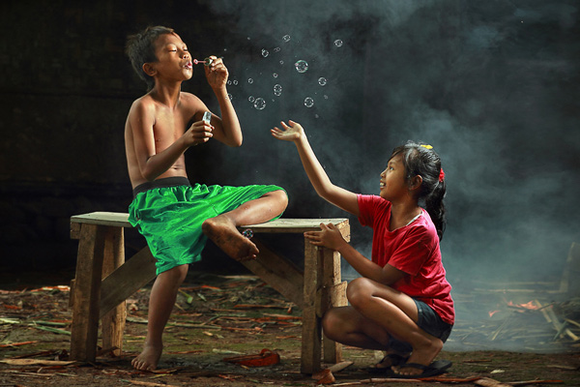
Pois a vida é simples e é para ser vivida
Automático

Slide 2
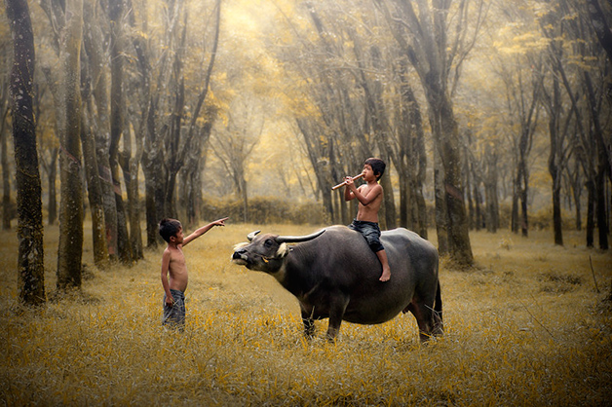
A essência da vida é muito simples.
E a simplicidade é inteligente, é ágil, é flexível.
É preciso parar de complicar a vida.
Fique mais atento no que é simples,
no que é essencial.

Slide 3

Desfaça-se de todo excesso de bagagem.
Sinta-se leve, contente porque esse
é o seu estado natural.
Pergunte-se mais o que
realmente importa para você, tá?

Slide 4
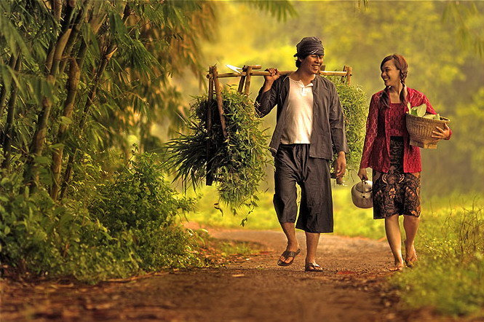
Volte a ter prazer na simplicidade das coisas.
Levante o seu ânimo e valorize o seu sorriso
e o sorriso das pessoas.
Volte a se encantar com o sol,
com o vento, com as pessoas,
com os prazeres simples da vida.

Slide 5
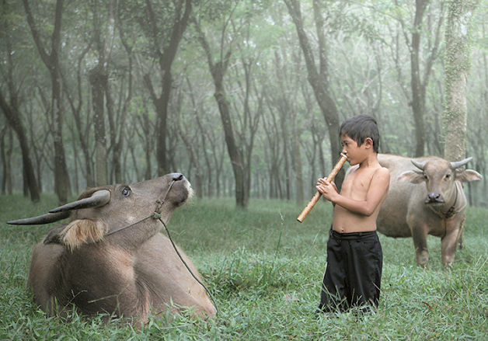
Contemple mais tudo o que é amor.
Volte-se mais para dentro de você mesmo
e perceba que hoje é mais um dia de presente
para você! E comece a reduzir o grau de confusão
e de complicação em seu viver.

Slide 6
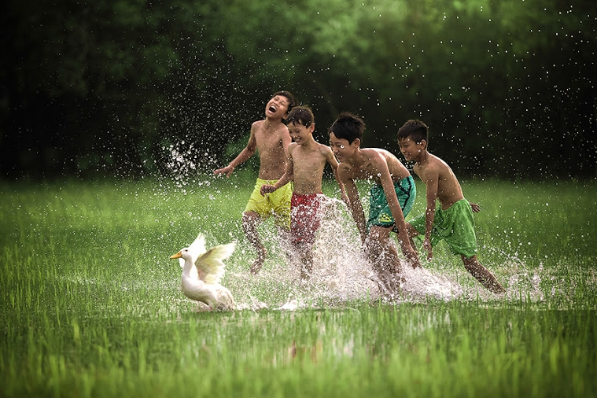
Passe a considerar
mais a simplicidade e a alegria, viu?
Tenha um pensamento simples.

Slide 7
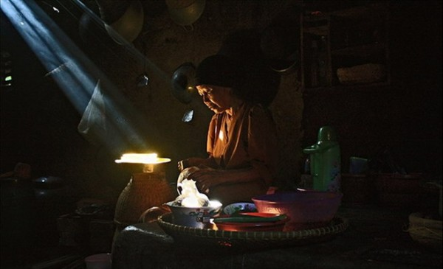
Tenha uma atitude simples.
Adote a simplicidade porque você
nasceu assim e certamente irá
para um lugar bem mais simples
do que imagina.

Slide 8

Enganam-se aqueles que se preocupam
com a suposição de que, se forem simples,
os outros poderão considerá-los
como uma pessoa simplória.

Slide 9

Na verdade, é exatamente o oposto:
pessoas claras, amorosas, compreensíveis
e diretas são as mais simples.

Slide 10
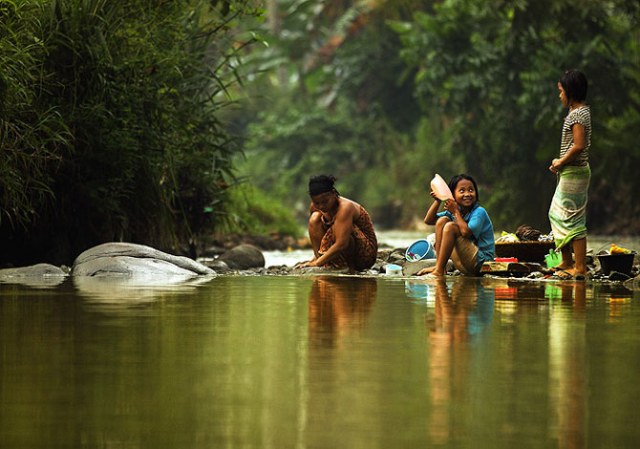
Faça algo diferente:
mantenha a sua vida simples,
com qualidade e evite cometer erros.
Pois a vida simples é para ser vivida, viu?

Slide 11
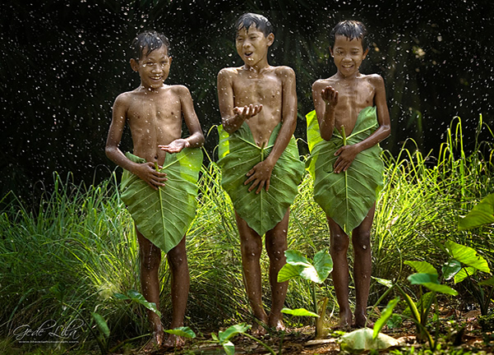
A vida é natural e não algo mais
que você precisa adquirir.
Você nasceu pronto para a vida,
perfeito e .... pelado.
Quer coisa mais simples que isso?

Slide 12

Bom Dia! Bom Divertimento.
"É um dom ser livre.
O outro dom é ser simples"

Slide 13
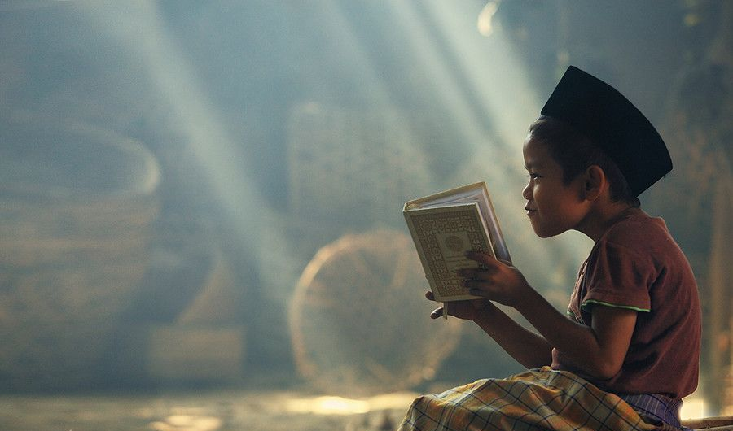


BIAJOVA SLIDES
<&>
AMOR À VIDA
Texto/Autor: Luís Carlos Mazzini
Música: Ernesto Cortazar
Formatação: Bia Vasconcellos
bvbiavasconcellos@gmail.com
www.sergrasan.com.br/biajovaslides
www.youtube.com/user/bvbiavasconcellos/videos

